Slide 1
客服聯繫記錄與銷售機會之分析
第四組 陳昱鈞 婁敦傑 楊采珊

Slide 2
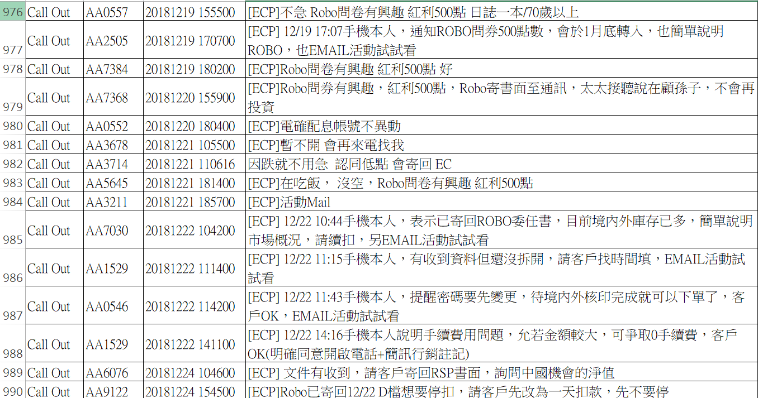
Intro

Slide 3
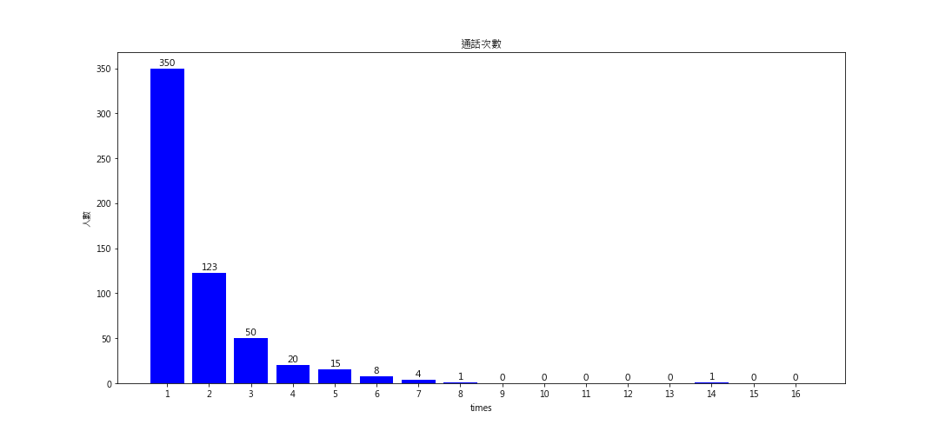
客戶被聯絡次數
其中被聯絡次數一至兩次的為大宗。

Slide 4
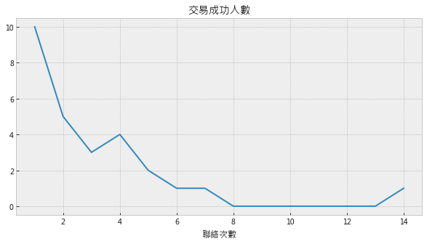
客戶被聯絡次數與成交結果

Slide 5
客服聯絡效率
可以發現反而是聯絡次數較少的客戶成交人數較多。
客服花太多時間在不可能成交的客戶身上，如要節省人力成本，也許可以設一個聯絡次數上限。

Slide 6
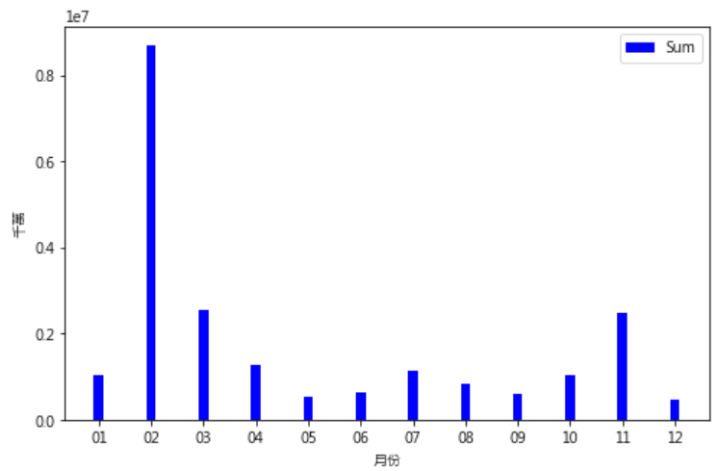
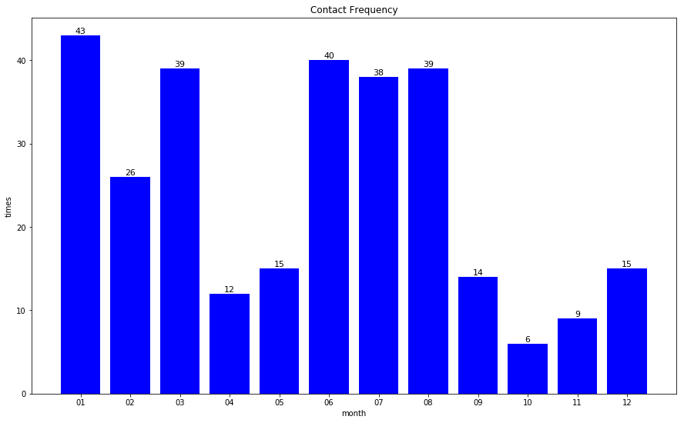
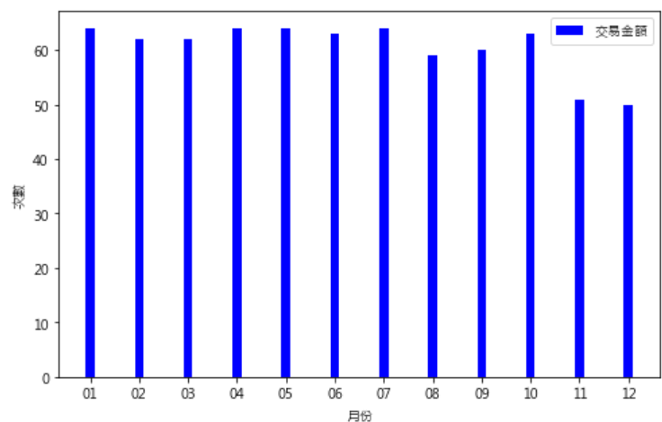
每月銷售金額的波動

Slide 7
每月銷售金額與通話頻率比較
可以看出銷售筆數跟客服通話多寡幾乎無關，而銷售金額與通話頻率也看不出任何相似的趨勢。從中知道聯絡頻繁不代表高銷售，可能無形中浪費了人力資源，造成無效率的情況。

Slide 8
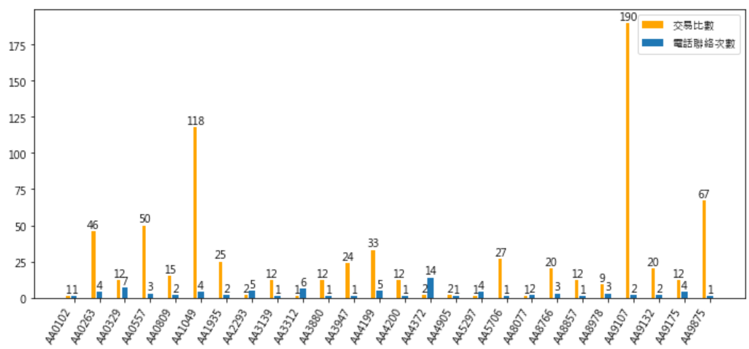
各客戶交易比數與聯絡次數

Slide 9
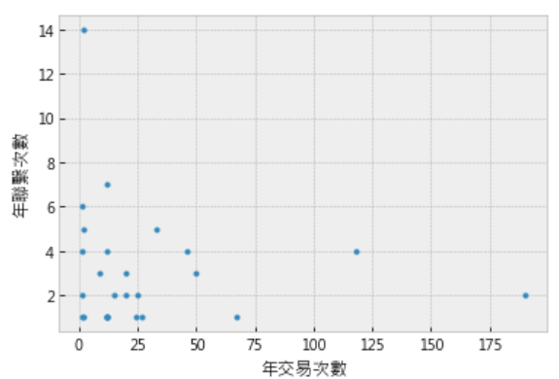
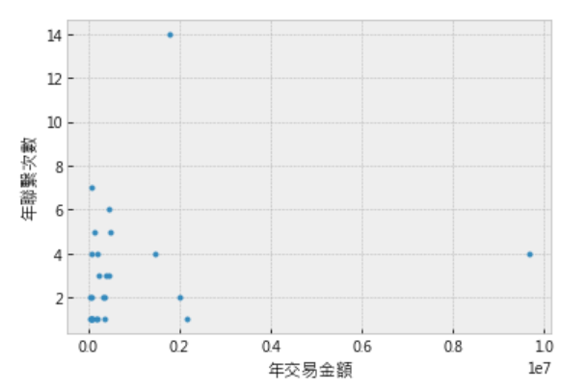
聯繫次數與交易之相關性
相關係數約為-0.119
相關係數約為0.164

Slide 10
從已知交易資料分析
看不同縣市願意花在基金上的金額。
看不同職業願意花在基金上的金額。

Slide 11
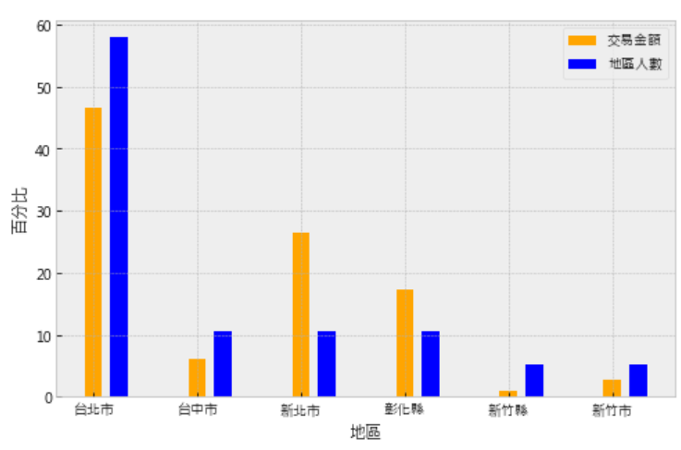
不同縣市願意花在基金上的金額
觀察不同地區交易人數比例與金額比例差距。
新北市與彰化縣相對其他縣市，平均個人願意花在基金上的金額較高。
這裡樣本數較小，但也許之後可以從客戶屬性觀察出地區願付金額是否有顯著差異。

Slide 12
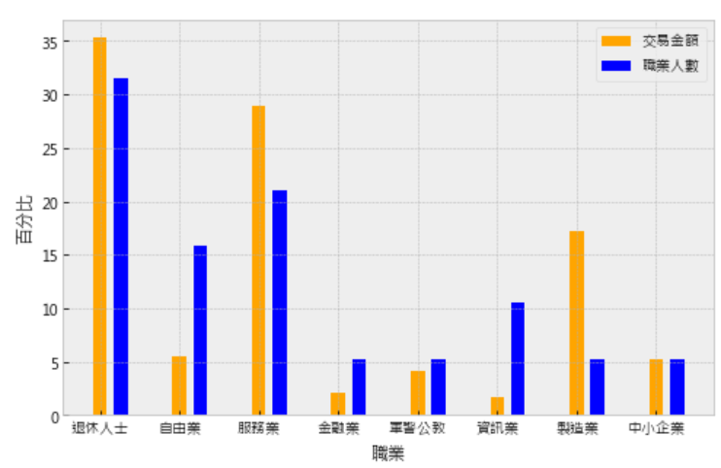
不同職業願意花在基金上的金額
觀察不同職業交易人數比例與金額比例差距。
服務業與資訊業相對其他職業，平均個人願意花在基金上的金額較高；而自由業與資訊業相對其他職業，人數比例大於交易金額比例不少。
這裡樣本數較小，但也許之後可以從客戶屬性觀察出職業願付金額是否有顯著差異。

Slide 13
可能之後分析流程
分三個層面分析
說服未開戶的潛在客人，可能需要聯絡幾次才願意開戶。
而說服已開戶客戶購買基金需要聯絡幾次才願意購買。
已購買過的願意續購需要客服聯絡幾次。
未開戶
仍未開戶
開戶
未購買基金
購買基金
未持續購買
持續購買

Slide 14
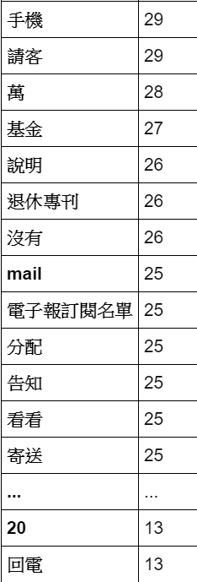
其他可能分析方法
利用Jieba套件切詞，並將正面詞分配1分，負面詞分配-1分，其他中性詞分配0分。
並將每個客戶的聯繫紀錄相加，取分數高的。
負面詞-1分
正面詞1分

